Slide 1

Reforzamiento en calidad, seguridad y adaptación a los nuevos requerimientos del sistema ENRELmx garantizando la operación en ambiente productivo
Reporte de avance – Ene 5, 2018

Slide 2

Objetivos del proyecto
Reforzar calidad y seguridad del Sistema ENRELmx
Actualizar los mapas de Macroprocesos en el sistema BPM reflejando las nuevas necesidades de la SENER
Garantizar la operación del Sistema ENRELmx en el ambiente productivo
Revisar y actualizar la documentación técnica y de proyecto de acuerdo a lo establecido en la legislación vigente

Slide 3
Metodología

Slide 4
Plan de trabajo
Iteración | Descripción de Iteraciones | Fechas según la línea base
Sprint 0 – Planeación | Se realizaron las actividades de planeación y análisis de la situación actual del sistema para determinar la lista de funciones a desarrollar | 26-dic-17 al 5-ene-18
Sprint 1 – Robustecimiento de la arquitectura | Se implementarán las mejoras identificadas para robustecer la arquitectura actual | 8-ene-18 al 2-feb-18
Sprint 2 – Incorporación de funcionalidad nueva | Se implementarán las actualizaciones a los módulos existentes para cumplir con los nuevos procesos de negocio | 5-feb-18 al 2-mar-18
Sprint 3 - Transición | Lanzamiento de la función implementada y aceptada | 5-mar-18 al 16-mar-18
Sprint 4 Soporte post-producción | Soporte de segundo nivel de post-producción | 19-mar-18 al 9-abr-19

Slide 5
Hitos del proyecto
Iteración | Descripción | Fechas - línea base
Sprint 0 – Planeación | Acta Constitutiva del Proyecto Plan de administración del proyecto Plan de trabajo | 8-ene-18
Sprint 1 – Mejoras en la arquitectura | Arquitectura del sistema - ENREL Diseño de Base de datos y componentes Componentes desarrollados de la solución y evidencia de pruebas unitarias | 5-feb-18
Sprint 2 – Incorporación de funcionalidad nueva | Arquitectura del sistema -Digitalización de trámites Diseño de Base de datos y componentes Componentes desarrollados de la solución y evidencia de pruebas unitarias | 5-mar-18
Sprint 3 - Transición | Listado de pruebas de los módulos Plan de transición Instalación de incrementos desarrollados en el ambiente de ejecución y pruebas Evidencia de pruebas de aceptación Manual de usuario | 19-mar-18
Sprint 4 Soporte post-producción | Soporte al área de TI responsable para preparación del ambiente de producción | 9-abr-19
Administración del proyecto | Documentación de administración del proyecto: Reportes de avance, Control de riesgos, Comunicaciones, Minutas, Artefactos de administración de Scrum | A lo largo del proyecto

Slide 6
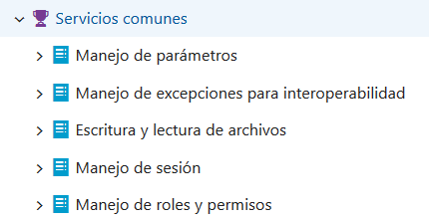
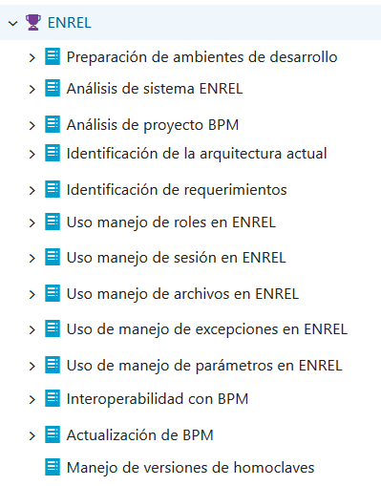
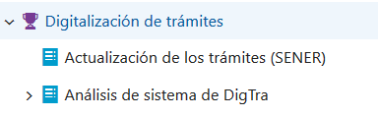
Módulos del proyecto

Slide 7
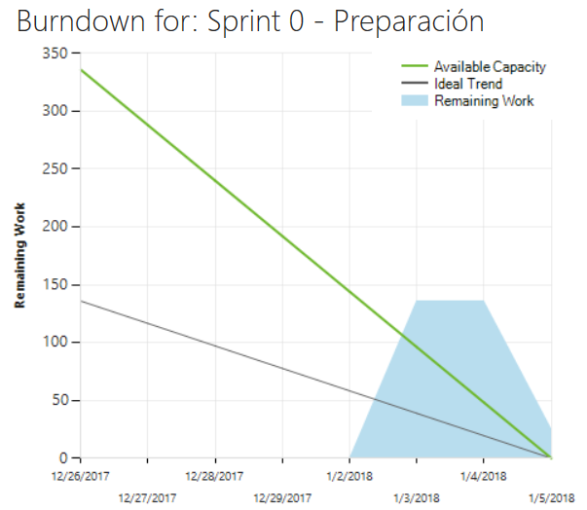
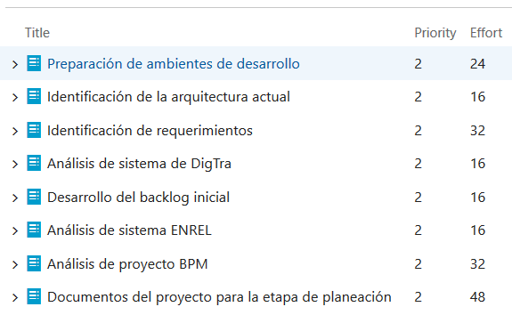
Sprint 0 - Planeación

Slide 8
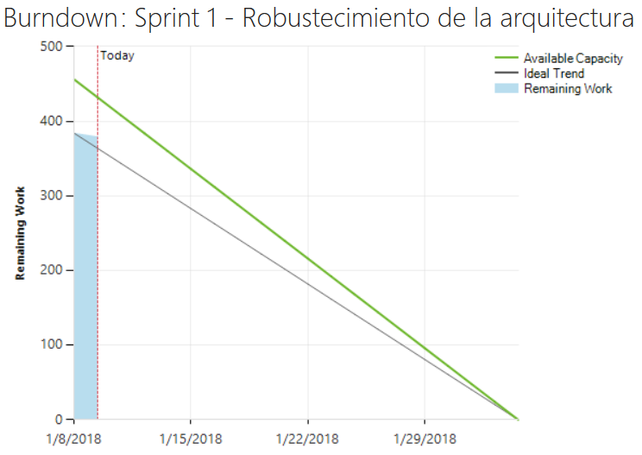
Sprint 1 – Reforzar la arquitectura

Slide 9
Actividades planeadas
Identificar los requerimientos para el módulo Digitalización de Trámites

Slide 10
Riesgos
Descripción del riesgo | Entregable/Actividad del Proyecto | Impacto
Si la documentación requerida por el proyecto no existe, es incompleta, podría afectar el tiempo o esfuerzo requerido para preparar o implementar la integración entre sistemas | Diseño de solución y construcción de servicios | Alto
Disponibilidad de los ambientes de trabajo | El impacto es en el tiempo y esfuerzo de las distintas etapas del proyecto según el tipo de ambiente – construcción, pruebas integrales, pruebas de aceptación, producción | Alto
Errores en otros sistemas (integración) podrían impactar el plan de trabajo | Ejecución de pruebas | Medio
Los desarrollos requeridos para llevar a cabo la interoperabilidad con otros sistemas no puede llevarse a cabo en las fechas esperadas | El impacto es en el tiempo y esfuerzo de todo el proyecto | Alto

